Slide 1
9.17 스터디
TSMP, Precharge, Discharge, AIR

Slide 2
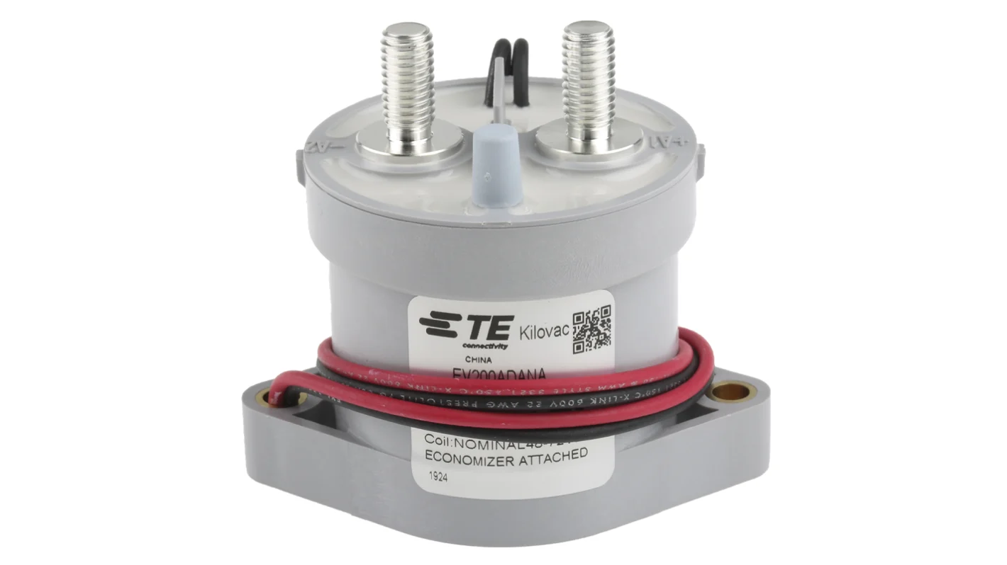
AIR (Accumulator Isolation Relay)
배터리 팩과 모터 절연
내부 코일으로 접점 붙임
Aux 리드로 상태 확인 (NO, NC 확인)
Kilovac EV200H1ANA
Notes:
배터리 팩과 모터를 절연시켜 주는 역할을 하고, 어떻게 동작하냐면:
내부 코일에 최소 5A 정도의 전류를 넣어 주면 스프링의 힘을 이기고 접점이 붙음 – 200mA 이상 넣어 주면 유지 가능
Aux를 통해 접점이 실제로 붙었는지 확인 가능한데, Normally Open 타입 Aux는 메인 접점이 붙으면 같이 붙어서 전류가 통하고, NC타입은 그 반대.
NO 타입이 접점이랑 같이 동작하니까 더 편할 거 같음.

Slide 3

Precharge - 돌입전류
$i=C\frac{dV}{dt} (C=커패시터 용량)$

